Slide 1
Организация колхозного рынка
Тарского района Омской области

Slide 2
СОДЕРЖАНИЕ:
Раздел 1
Основные характеристики инвестиционного проекта
  Информация о проекте . . . . . . . . . . . 3
  Этапы реализации проекта . . .. . . . .4
  Описание проекта . . . . . . . . . .. . . . . . .5
Раздел 2
Анализ экономической отрасли инвестиционного проекта и маркетинг
  1. Конкурентные преимущества региона . . . . . . . . . . . . . . . . . . . . . . . . . . . . . . . . . . . 6
  Транспортно-логистический
  потенциал Омской области . . . . . 7-8
  3. Анализ рынка . . . . . . . . . . . .. . . . .9
  4. Ключевые потребители. . . . . . . . . 10
  5. План маркетинга. . . . . . . . . . . . . 11
Раздел 3
Локализация инвестиционного проекта
  Возможные территории
для размещения. . . . . . . . . . 12
Раздел 4
Иное ресурсное обеспечение инвестиционного проекта
  Кадровый потенциал . . .. . . . 13
  Возможные меры поддержки . 14
  Административная поддержка
бизнеса . . . . . . . . . . . . .. . . 15

Slide 3
ИНФОРМАЦИЯ О ПРОЕКТЕ
Основные характеристики инвестиционного проекта
Наименование инвестиционного проекта: Организация колхозного рынка в Тарском районе Омской области
Тип проекта:
Создание нового производства (Greenfield)
Стадия инвестиционного проекта –
предынвестиционная (инвестиционное предложение)
Описание проекта:
Проект предусматривает создание современного колхозного рынка в Тарском районе Омской области
Цель инвестиционного проекта:
Развитие базовых отраслей промышленности и сельского хозяйства за счет переработки сырья и введение в оборот неиспользуемой пашни
Отрасль и подотрасль экономики:
Сельское хозяйство
Растениеводство
Животноводство
Условия участия в проекте:
собственные средства, государственная поддержка
3

Slide 4
Основные характеристики инвестиционного проекта
ЭТАПЫ РЕАЛИЗАЦИИ ПРОЕКТА*:
1 2 3
4
5
6
3 месяца Оформление земельного участка
1 месяц
Проектирование
6 месяцев Получение РНС
1 год
Строительство
1 месяц
Ввод
в эксплуатацию
1 месяц Запуск производства
Срок реализации: до 2-х лет
*новое строительство
4

Slide 5
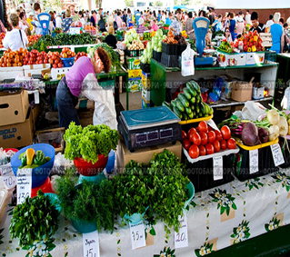


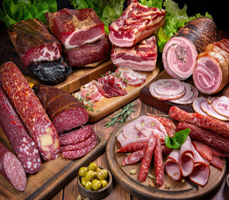
Основные характеристики инвестиционного проекта
ОПИСАНИЕ И ВИДЫ ВЫПУСКАЕМОЙ ПРОДУКЦИИ
Колхозные рынки организовывали в городах, рабочих посёлках, районных центрах и других населённых пунктах. Их основными задачами были создание благоприятных условий для продажи излишков сельскохозяйственной и другой продукции, а также обеспечение удобств для покупки этой продукции населением.
Садоводство: выращивают яблоки, груши, сливы, вишню, черешню, абрикосы, персики, землянику, малину, смородину, крыжовник.
Овощеводство: производят лук, капусту, морковь, огурцы, томаты, свёклу, редис, баклажаны, перец, редьку, чеснок, кабачки.
Животноводство: мясная, колбасная продукция и полуфабрикаты (колбаса, сосиски, фарш, котлеты, тефтели, биточки, бифштексы), изделия из мяса и птицы, молочная и кисломолочная продукция (молоко, кефир, ряженка, простокваша, сметана, творог, йогурт).
5

Slide 6
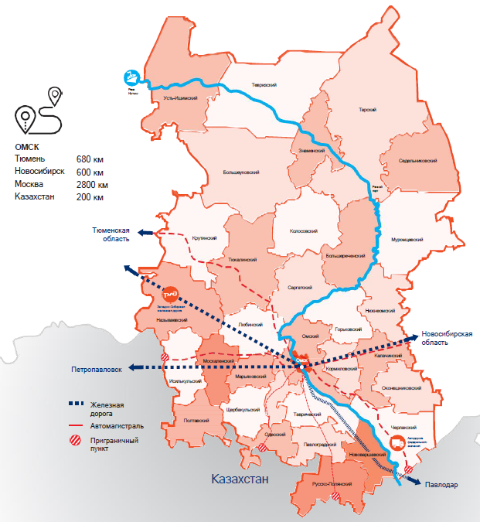
КОНКУРЕНТНЫЕ ПРЕИМУЩЕСТВА
Анализ экономической отрасли инвестиционного проекта и маркетинг
Наличие животноводства на территории МР
Избыточный объем первичного сырья, идущий на вывоз из МР
Наличие учреждений и организаций для сбыта продукции
Наличие специальных мер поддержки сельхоз товаропроизводителей
Широкая линейка мер поддержки
с адаптивностью под инвестиционные проекты
6

Slide 7
ТРАНСПОРТНО-ЛОГИСТИЧЕСКИЙ ПОТЕНЦИАЛ ОМСКОЙ ОБЛАСТИ
Анализ экономической отрасли инвестиционного проекта и маркетинг
Автомобильные дороги Омской области:
Общая протяженность 729,9 км
Крупные федеральные автомобильные автомагистрали:
Р-402 Тюмень – Ялуторовск – Ишим – Омск
Р-254 Челябинск – Курган – Омск – Новосибирск (часть европейского маршрута E30 и азиатского маршрута AH6)
А-320 Омск – Черлак – граница с республикой Казахстан (часть европейского маршрута E127 и азиатского маршрута AH60)
Объем перевозимых грузов автомобильным транспортом организаций >18 млн тонн,
из них междугородные перевозки >4 млн тонн, международные перевозки более >9 тыс. тонн
Заключено концессионное соглашение о строительстве автомобильной дороги
«Северный обход города Омска», которая может стать частью продолжения трассы М-12
(Москва-Казань-Монголия)
Международный аэропорт им. Дмитрия Карбышева:
Входит в тридцатку лучших российских аэропортов
по перевозкам пассажиров, грузов и почты
1 грузовой терминал
со складами и открытыми эстакадами
Ежегодный пассажиропоток >1,7 млн чел, объем грузоперевозок >3 тыс. тонн
Подписано концессионное соглашение
о строительстве аэропорта «Омск-Федоровка»
в период 2026-2028 гг.
Водный транспорт:
Обь-Иртышский бассейн имеет связь с Казахстаном и Китаем
Обеспечивается выход Омской области на Северный морской путь
и на Азиатско-Тихоокеанский регион
Развитая имущественная база речного порта - свыше 100 единиц флота, механизированные грузовые причалы, складские площадки и помещения
Транссибирская железнодорожная магистраль:
Общая протяженность по территории Омской области 1 209 км
7 грузовых дворов с площадками для хранения и складами, 25 ж/д станций
Международное сообщение: на востоке магистраль обеспечивает выход на сеть железных дорог Северной Кореи, Китая и Монголии, на западе - через российские порты и пограничные переходы – в европейские страны
Уникальное приграничное расположение региона,
способствующее прохождению мощных грузопотоков по всем направлениям
Граничит с Уральским федеральным округом (38% границы области), с Казахстаном (34% границы области)
Развитые экономические связи с Уральским федеральным округом
Через территорию региона проходит большинство грузов в направлении Европа-Казахстан-Средняя Азия
Наличие автомобильного и железнодорожного сообщения с Нур-Султаном способствует эффективному взаимодействию омского и казахстанского транспортных узлов
Наличие многосторонних и двусторонних приграничных автомобильных пунктов пропуска
7
7

Slide 8
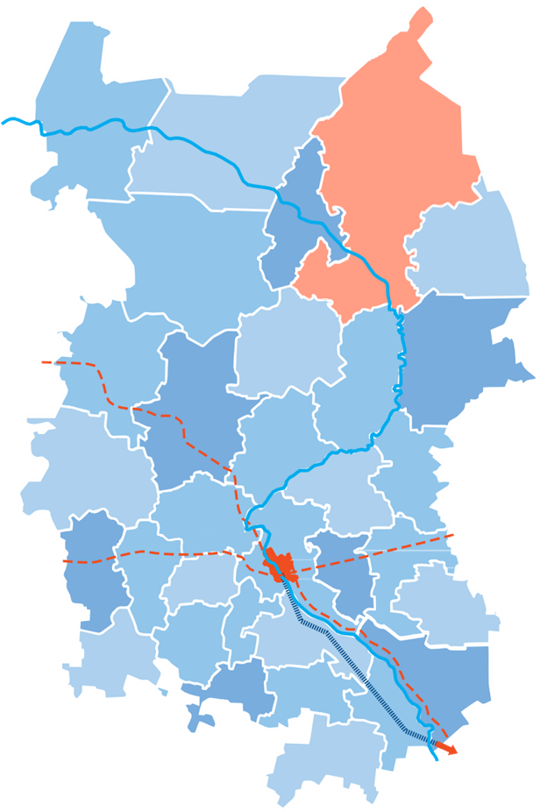



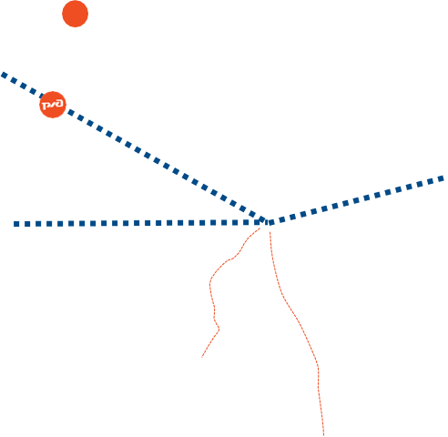





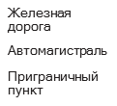
ТРАНСПОРТНО-ЛОГИСТИЧЕСКИЙ ПОТЕНЦИАЛ
ТАРСКОГО РАЙОНА ОМСКОЙ ОБЛАСТИ
Анализ экономической отрасли инвестиционного проекта и маркетинг
ТРАНСПОРТНАЯ ДОСТУПНОСТЬ
Автомобильная дорога регионального значения 52 ОП РЗ К-4 Омск-Тара
Автомобильная дорога регионального значения 52 ОП РЗ К-17 Тобольск-Тара-Томск, участок Тара - Усть-Ишим
Речная пристань, обеспечивающая причал проходящим судам
Автостанция в г. Тара
Вертолетная посадочная площадка на 13 мест
8

Slide 9

АНАЛИЗ РЫНКА
Анализ экономической отрасли инвестиционного проекта и маркетинг
Существующий спрос в РФ: Высокий интерес к фермерской продукции (рост потребления fresh-сегмента на 15-20% в год).
Ситуация в Омской области: Дефицит цивилизованных торговых мест для фермеров. Существующие рынки перегружены или не соответствуют современным санитарным нормам «Турист»
Объем потенциального потребления в регионе: Оценка спроса — более 50 тонн продукции в сутки (мясо, молочка, овощи) при наличии организованной точки сбыта.
Тарский МР
9

Slide 10
КЛЮЧЕВЫЕ ПОТРЕБИТЕЛИ В РЕГИОНЕ
Анализ экономической отрасли инвестиционного проекта и маркетинг
Фермеры и ЛПХ Омской области, формирующие спрос на комфортные отели, особенно за пределами мегаполисов. Учитываются предпочтения гостей: возраст, социальный статус, покупательная способность.
Переработчики: ИП и малые предприятия, производящие сыры, колбасы, полуфабрикаты.
Конечные потребители: Жители города Омска (все округа) и области.
HoReCa (Рестораны, кафе): Организованная закупка свежих продуктов шеф-поварами.
10

Slide 11

ПЛАН МАРКЕТИНГА
Анализ экономической отрасли инвестиционного проекта и маркетинг
1
Построение бренда и позиционирование.
Формулирование концепции бренда, которая будет транслироваться гостям. Стиль, тон коммуникации, визуальное оформление, логотип, фотографии и даже интерьер — всё должно работать на единую идею.
4
Событийный маркетинг.
Проведение гастрономических фестивалей («Сибирская масленица», «Фестиваль омского сыра») на базе рынка.
5
Программы лояльности и CRM
Учет торговых мест, автоматизация платежей.
2
Выход на каналы сбыта.
Заключение договоров напрямую с фермерами области (выездные комиссии в районы).
Взаимодействие с администрациями районов по привлечению производителей. Продвижение в интернете и SEO.
Создание сайта-агрегатора (доставка фермерской продукции на дом), группы в соцсетях (ВКонтакте, Telegram) с анонсами поступлений.
3
Реклама и социальные сети.
11

Slide 12
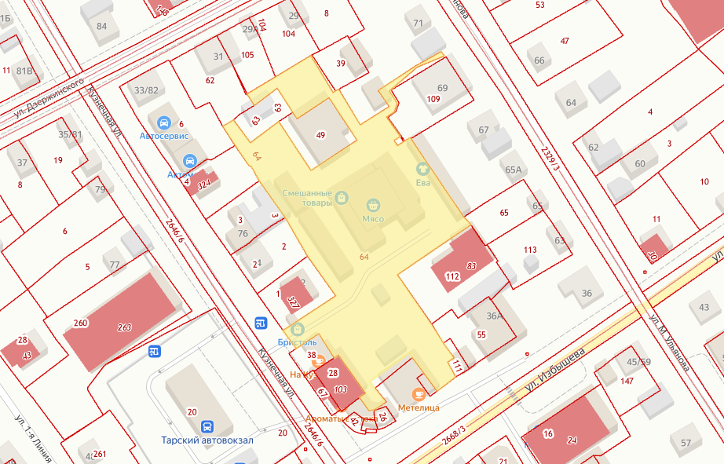
ВОЗМОЖНЫЕ ТЕРРИТОРИИ ДЛЯ РАЗМЕЩЕНИЯ*
Локализация инвестиционного проекта
Локация :
Омская область,
р-н Тарский, г. Тара, ул. Избышева, д.38
Площадь: 6 369 кв.м.
Кадастровый номер:55:37:001919:64
Разрешенное использование: для размещения муниципального рынка
Категория земель: земли населенных пунктов
Расположение: центральная часть
г. Тара, подключение к инженерным сетям
2
1
2
3
12

Slide 13




Иное ресурсное обеспечение инвестиционного проекта
КАДРОВЫЙ ПОТЕНЦИАЛ
Общая численность населения Тарского района
39,223 тыс человек
Среднемесячная номинальная начисленная заработная плата за 2024 г
Тарский район
49 200 руб
56,8 %
женщины
43,2 %
мужчины
Омская область
64 428 руб
СФО
76 941 руб
Численность рабочей силы, 2024 г
23,095 тыс человек
Образование в Омской области:
19 образовательных организаций высшего образования
59 СУЗов
120 тыс студентов
(высшее и среднеспец. образование)
Основные направления подготовки:
туризм:
130
студентов
гостиничное дело:
50
студентов
торговля и общественное питание :
450
студентов
13
13

Slide 14
ВОЗМОЖНЫЕ МЕРЫ ПОДДЕРЖКИ
Иное ресурсное обеспечение инвестиционного проекта
Меры поддержки | Эффект от применения
Субсидии Минэкономразвития России в рамках государственной программы «Развитие туризма» | Субсидии на создание модульных некапитальных средств размещения
Субсидии СМСП (до 1,5 млн руб.) | Возмещение затрат на приобретение оборудования, относящегося ко второй и выше амортизационным группам
Микрозаймы СМСП (до 5 млн руб. на срок не более 3 лет по ставке от 4 % до 12 %) | Приобретение основных средств, внедрение новых технологий, развитие научно-технической и инновационной деятельности
Инвестзаймы СМПС (от 5 млн руб. до 20 млн руб. по ставке 10%) | Реализация инвестиционных проектов в сфере растениеводства
Гарантийная поддержка СМСП Региональным гарантийным центром (поручительство не более 25 млн руб. при ставке вознаграждения 0,25-1,25%) | Поручительство в обеспечение обязательств СМСП перед финансовыми организациями
14
14

Slide 15



АДМИНИСТРАТИВНАЯ ПОДДЕРЖКА БИЗНЕСА
Иное ресурсное обеспечение инвестиционного проекта
Сопровождение инвестиционных проектов в режиме «одного окна»
Содействие реализации проектов и представление интересов в органах власти Омской области и органах местного самоуправления
Подбор площадок для реализации инвестиционных проектов
Разработка, доработка, экспертиза бизнес-планов, технико-экономических обоснований и финансовых моделей инвестиционных проектов
Информационно-консультационная, юридическая, консалтинговая помощь по вопросам получения мер государственной поддержки и реализации инвестиционного проекта на территории региона
investomsk.ru
Телефон: +7 (3812) 40-80-49
info@investomsk.ru, arvd@mail.ru
Омск, ул. 70 лет Октября, 25/2, каб. 4-3
ИНВЕСТИЦИОННЫЙ УПОЛНОМОЧЕННЫЙ
Мугак Николай Анатольевич
Первый заместитель Главы Тарского муниципального района Омской области
Телефон: +7 (38171) 2-15-16
tarsk@mr.omskportal.ru
Омская область, г. Тара,
пл. Ленина, д. 21, каб. 307
Агентство развития и инвестиций
Омской области
Инвестиционный интернет-портал Омской области
investomsk.ru
15
15

